Slide 1
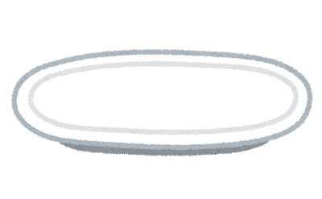
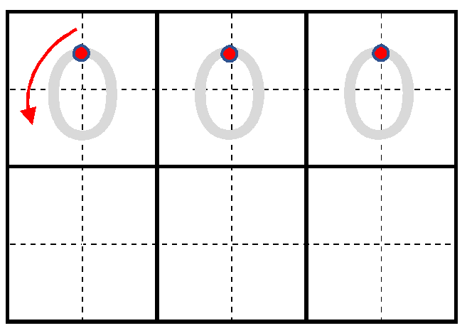
(19) 数（「０」の数）
さん
いち
３
１
なぞろう
れい・ぜろ
れいの
かきかた
０

Slide 2
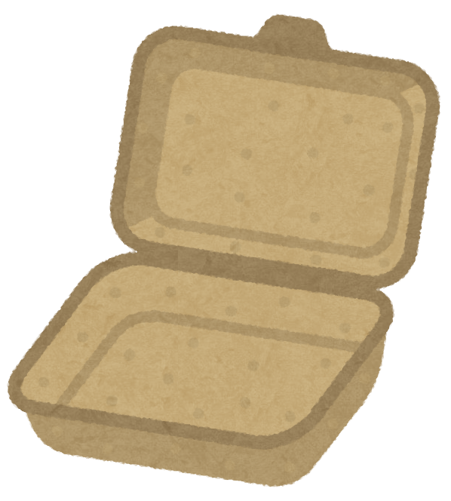
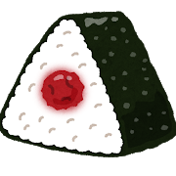
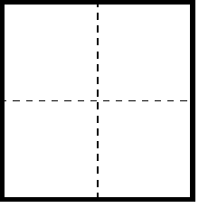
おにぎりの かずを すうじでかきましょう
なぞろう
０

Slide 3
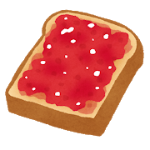
パン の かずを すうじでかきましょう

Slide 4
イカ の かずを すうじでかきましょう

Slide 5
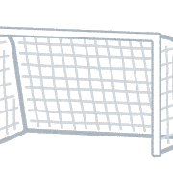
サッカーボール の かずを すうじでかきましょう

Slide 6
はな の かずを すうじでかきましょう

Slide 7
はな の かずを すうじでかきましょう

Slide 8
はな の いろの かずを すうじでかきましょう
いろ の はな
いろ の はな
いろ の はな
いろ の はな

Slide 9
はな の いろの かずを すうじでかきましょう
いろのはな
いろのはな
いろのはな
いろのはな
いろのはな
いろのはな

